Slide 1
Dode hoek

Slide 2
kwetsbare weggebruikers
Fietser / voetganger | Vrachtwagen
Is klein en moeilijk te zien. Heeft heel weinig bescherming. Fietser draagt eventueel een fietshelm. | Een bestuurder zit in een cabine. De ijzeren constructie van de cabine beschermt de bestuurder. Heeft een airbag.

Slide 4
Wat heb jij onthouden?

Slide 7
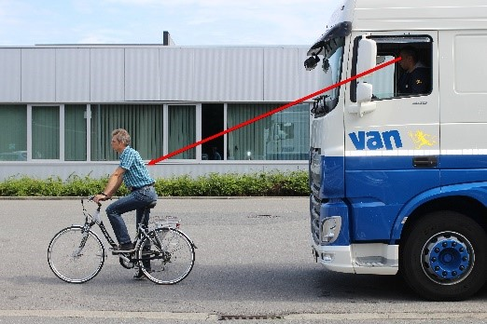
1. de vrachtwagenbestuurder zit vaak hoog. Is dat een voor- of een nadeel voor weggebruikers in zijn directe omgeving?
Voordeel
Nadeel

Slide 8
1. de bestuurder van een groot voertuig zit vaak hoog. Is dat een voor- of een nadeel voor weggebruikers in zijn directe omgeving?
B. Nadeel

Slide 9
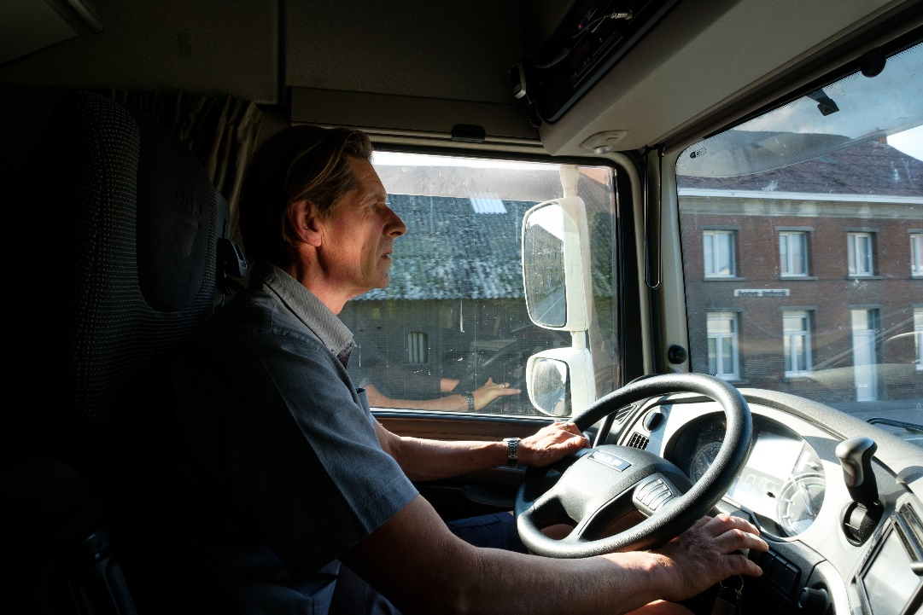
2. Dodehoekongevallen gebeuren vooral doordat bestuurders van grote voertuigen niet goed opletten.
A. Waar
B. Niet waar

Slide 10
2. Dodehoekongevallen gebeuren vooral doordat bestuurders van grote voertuigen niet goed opletten.
B. Niet waar

Slide 11
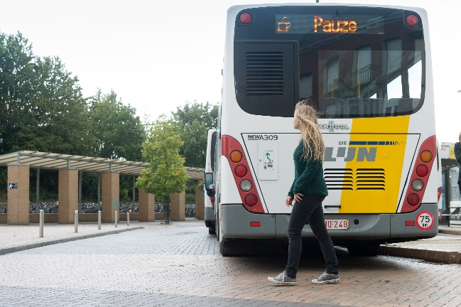
3. Met welk trucje weet je zeker dat de bestuurder je gezien heeft?
Oogcontact maken met de bestuurder.
Voor het voertuig gaan staan.

Slide 12
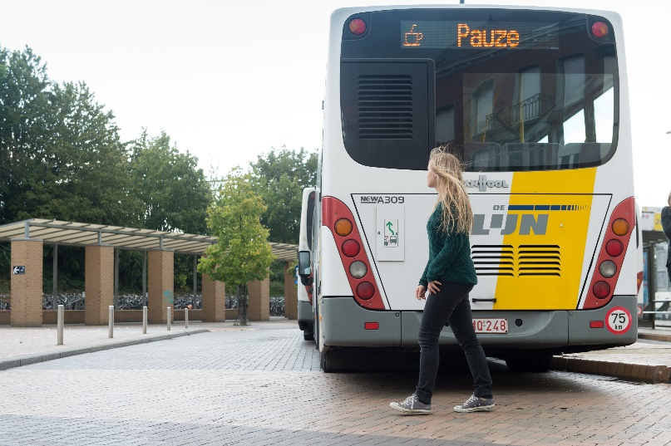
3. Met welk trucje weet je zeker dat de bestuurder je gezien heeft?
A. Oogcontact maken met de bestuurder.

Slide 13
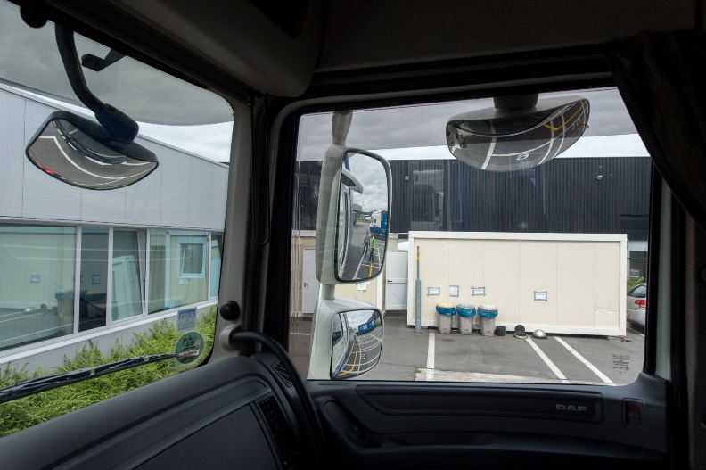
4. Waarom kan een bestuurder ondanks zijn spiegels toch niet alles zien gebeuren rondom zijn voertuig?
Omdat de spiegels niet zo groot zijn.
Omdat hij niet in alle spiegels tegelijk kan kijken.

Slide 14
4. Waarom kan een bestuurder ondanks zijn spiegels toch niet alles zien gebeuren rondom zijn voertuig?
B. Omdat hij niet in alle spiegels tegelijk kan kijken.

